Slide 1

Numărul și cifra 6
Prof. înv. preșc. Zota Florentina

Slide 2



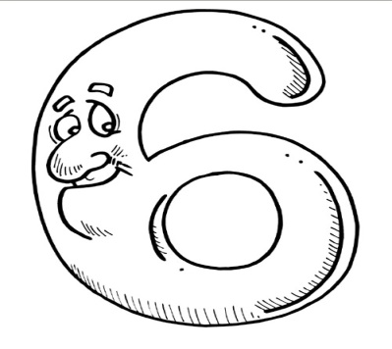
Privește și răspunde la întrebări:Câti oameni de zapada sunt în imagine? Dar fulgi de zapada? Care obiecte sunt mai multe? Cu cât sunt mai mulți fulgi de zapada decât oameni de zapada?

Slide 3
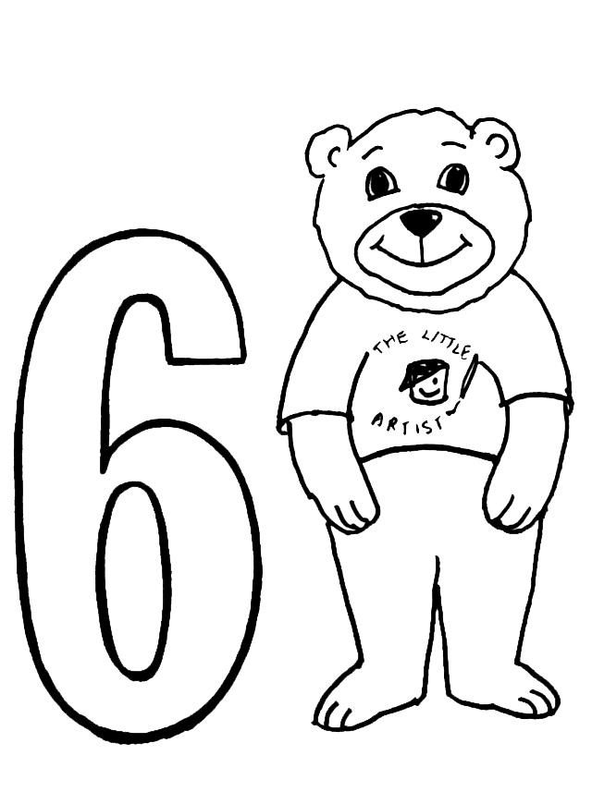

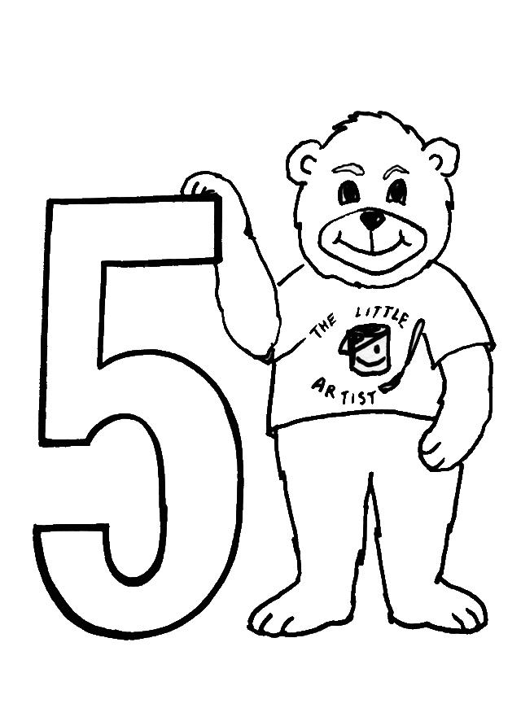
Privește imaginea! Câti fulgi sunt? Dar brazi? Arată cifra care corespunde numărului lor!

Slide 4




Numără și spune câti reni sunt! Arată cifra corespunzătoare numărului lor!

Slide 5



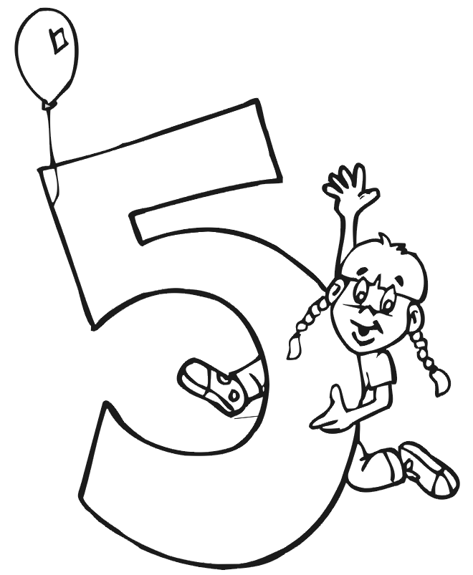

Câti clopotei sunt in imagine? Alege cifra corespunzatoare!

Slide 6


Să recapitulăm!
Câte obiecte arată cifra 5? Dar cifra 6?

Slide 7

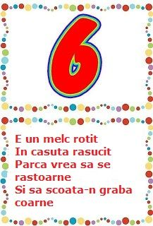
Cu ce seamănă cifra 6?

Slide 8
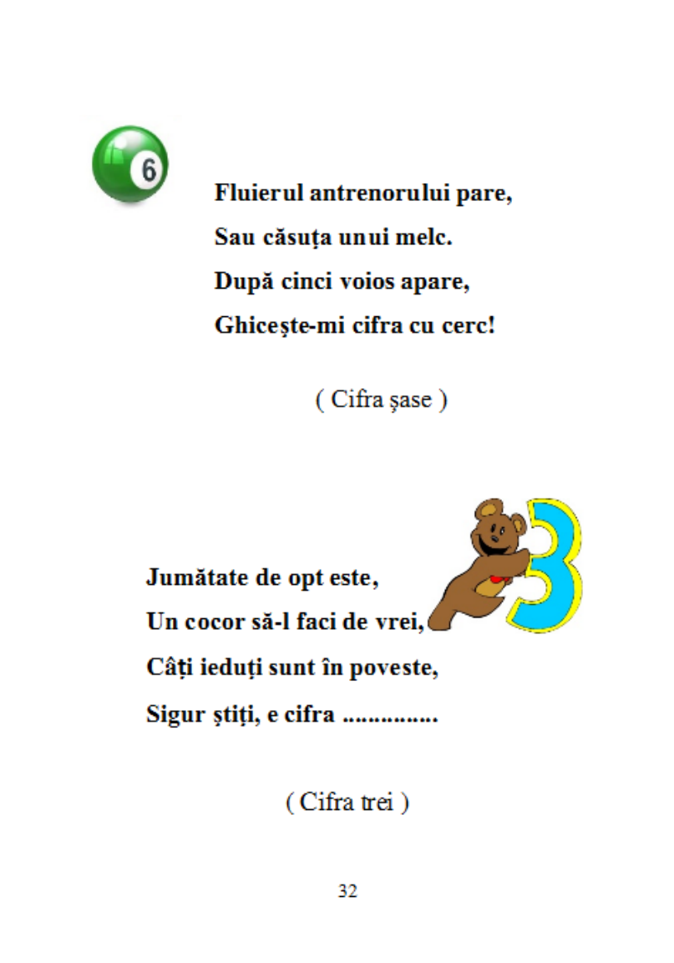

Răspunde la ghicitori!
Foarte bine!

